Slide 1
Paralelização de Algoritmos Notórios de Clustering em GPUs NVIDIA
Aluno: Vinícius Henrique Almeida Praxedes
Professor: Daniel Duarte Abdala

Slide 2
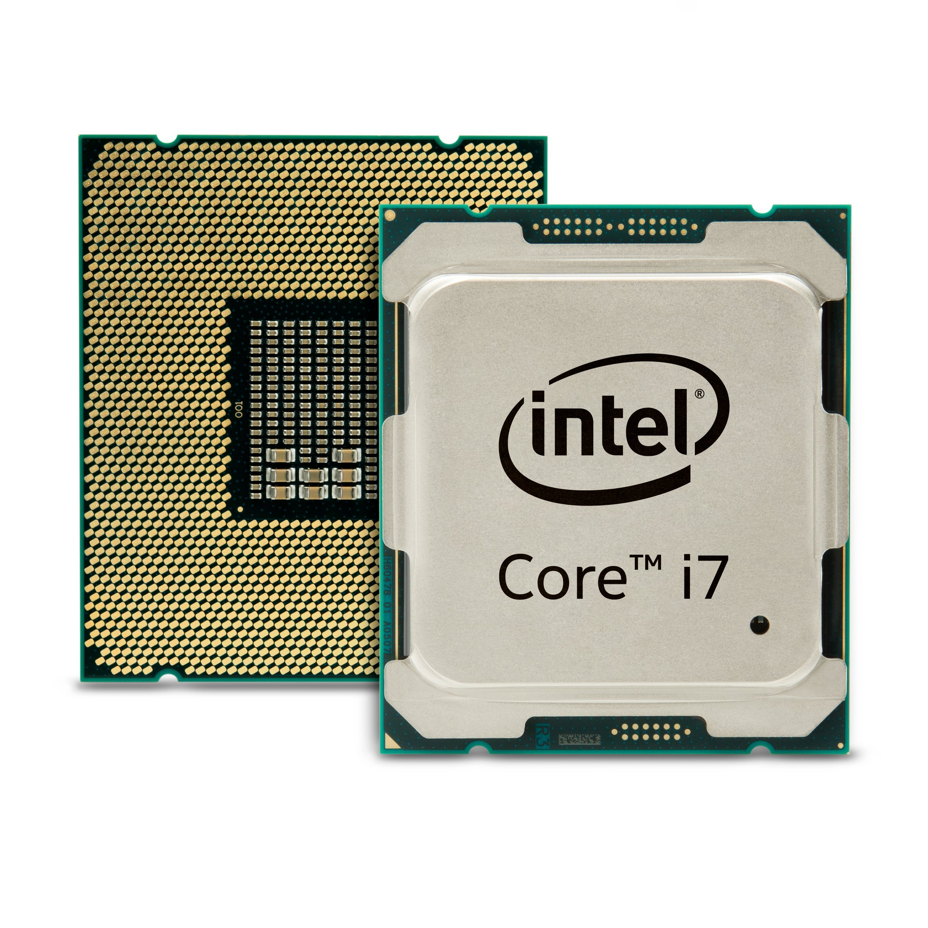
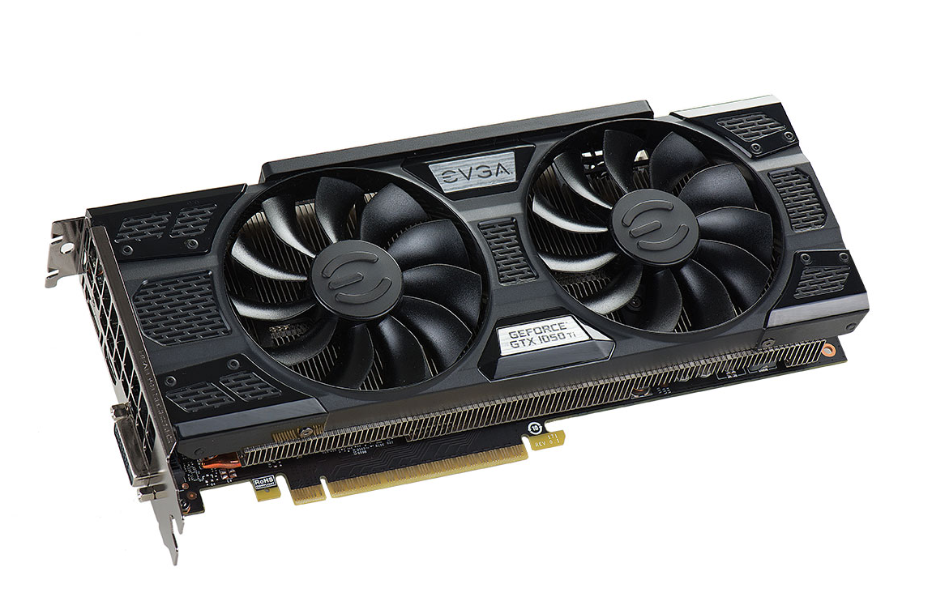
CPUs vs GPUs
- CPUs → poucos núcleos otimizados para processamento sequencial e serial
- GPUs → arquitetura altamente paralela, milhares de núcleos menores otimizados para múltiplas tarefas simultâneas

Slide 3
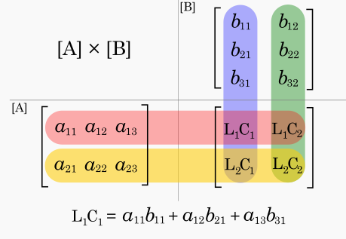

Problemas paralelizáveis
- Pesquisa de um termo num texto
- Multiplicação de matrizes

Slide 4
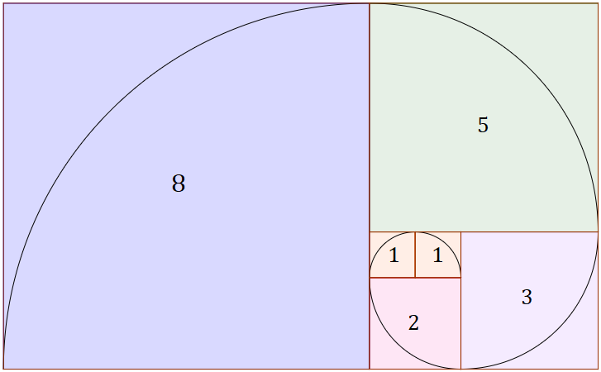
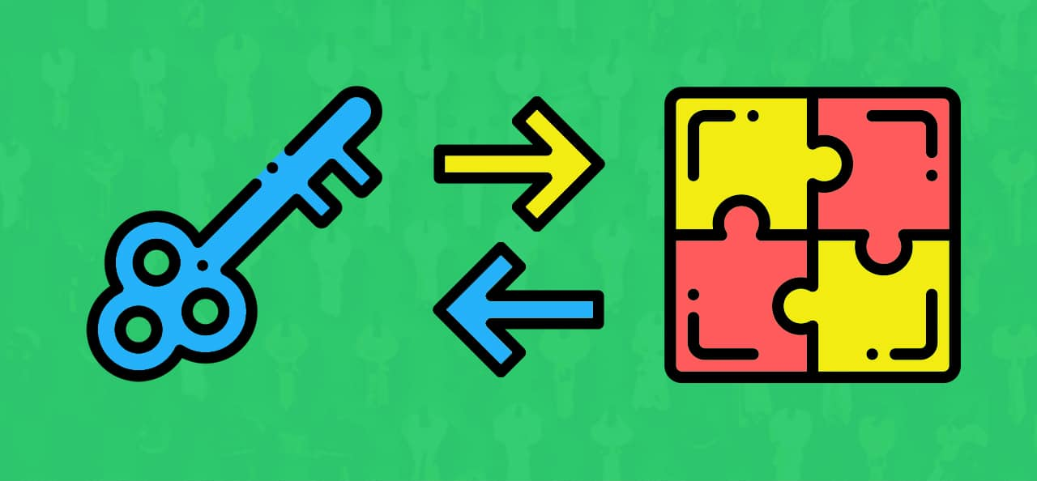
Problemas não paralelizáveis
- Encontrar n-ésimo fibonacci
- Hashing consecutivo

Slide 5
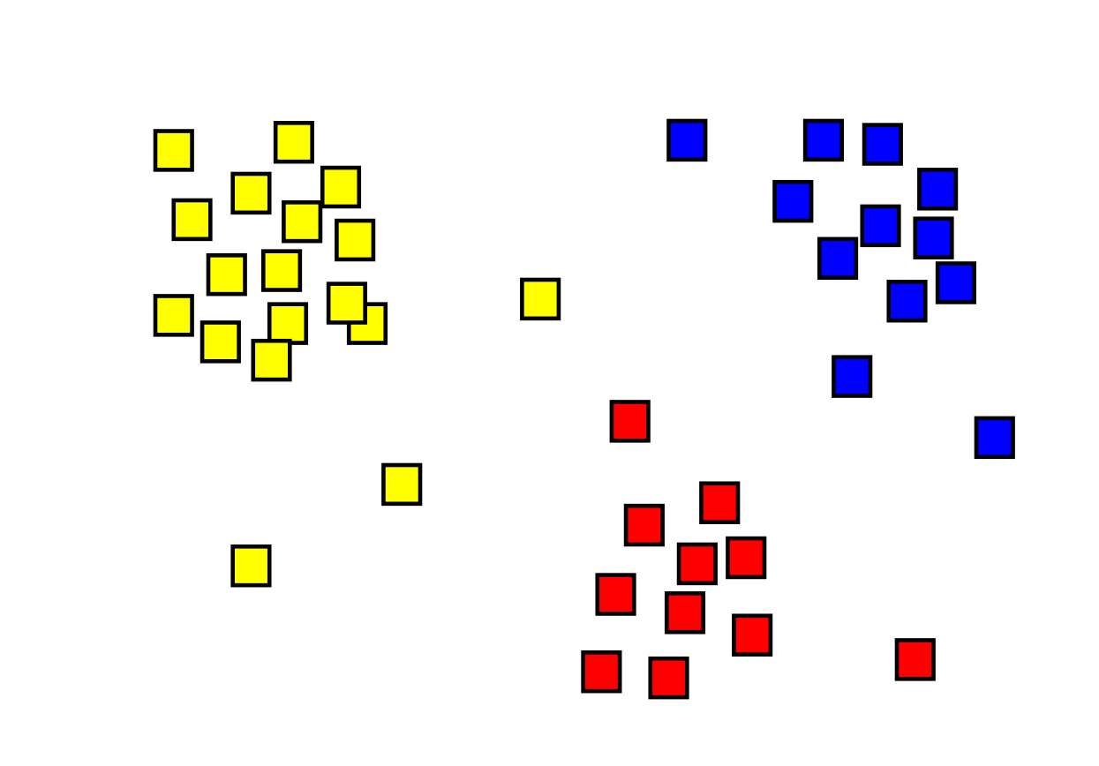
Algoritmos de Clusterização
- K-means
- Clustering Hierárquico
- DBSCAN
- Random Forests
- Entre outros...

Slide 6
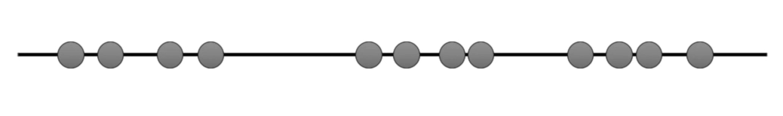
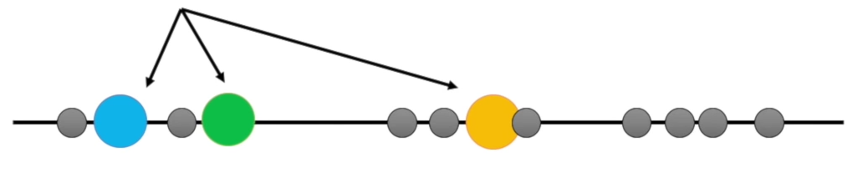
K-means
- K = número de clusters desejado
- Selecionar K pontos diferentes

Slide 7
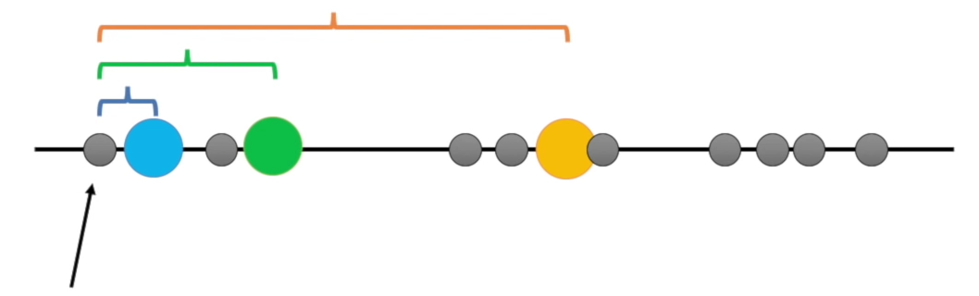
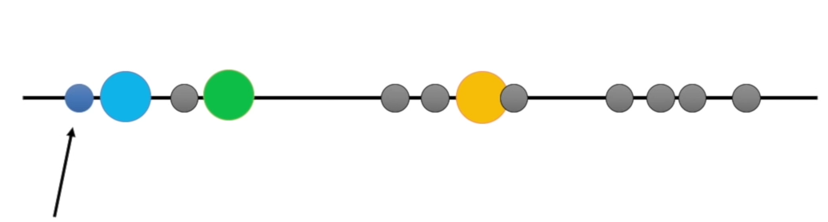
K-means
- Calcular distâncias do primeiro ponto aos clusters iniciais
- Atribuir o primeiro ponto ao cluster mais próximo

Slide 8
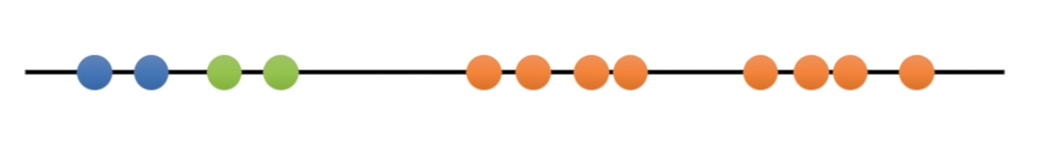
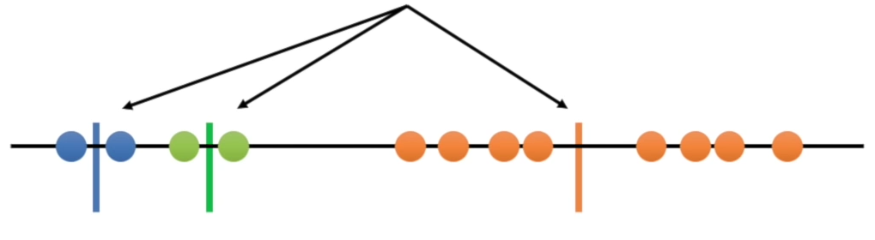
K-means
- Repetir para todos os pontos...
- Encontrar a média de cada cluster

Slide 9
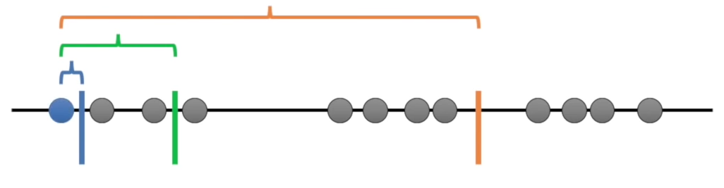
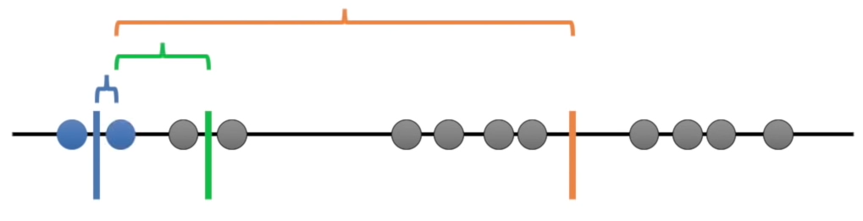
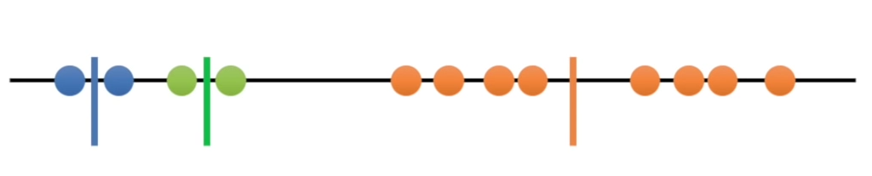
K-means
- Repetimos a clusterização, usando as distâncias das médias
...

Slide 10
K-means
- Repetimos até que nada mude
=

Slide 11
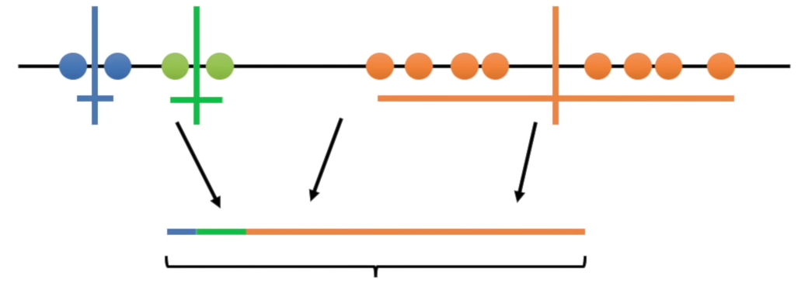
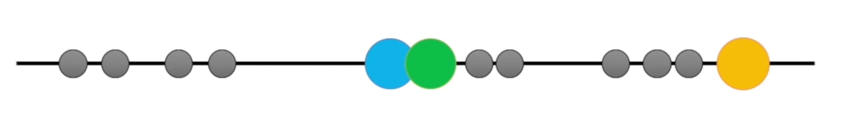
K-means
- Resultado horrível?
- Tentar novamente com novos clusters iniciais...

Slide 12
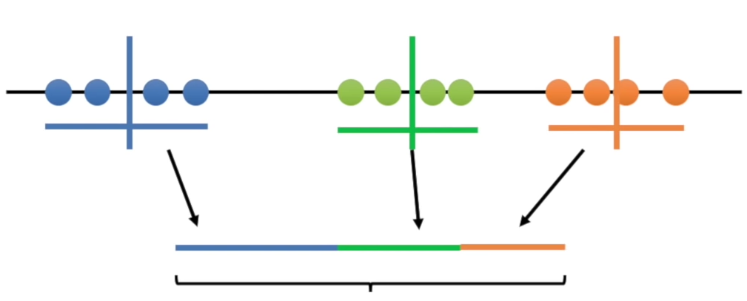
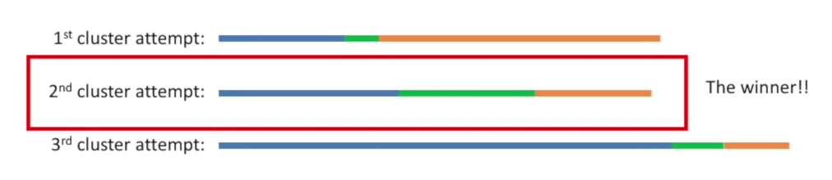
K-means
- Nova clusterização com nova variância
- O processo é repetido quantas vezes definirmos, e o resultado será a melhor clusterização encontrada

Slide 13
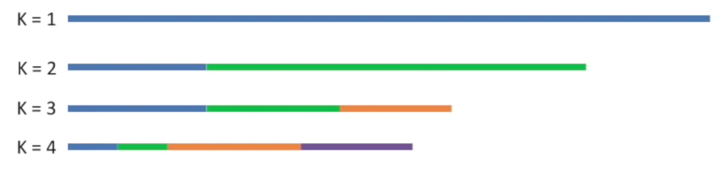
K-means
- Como encontrar o melhor valor para K?
- Tentar com vários Ks e comparar as variâncias totais, e parar de pois de um threshold de melhora mínima

Slide 14
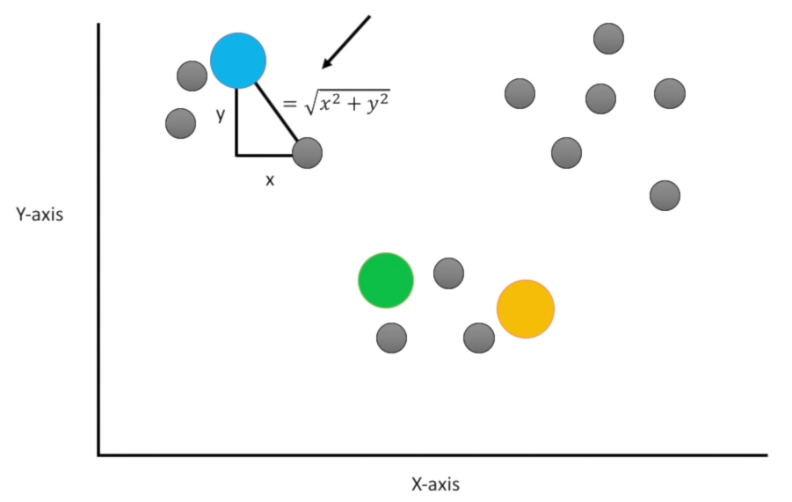


K-means
- Escalável dimensionalmente
...

Slide 15
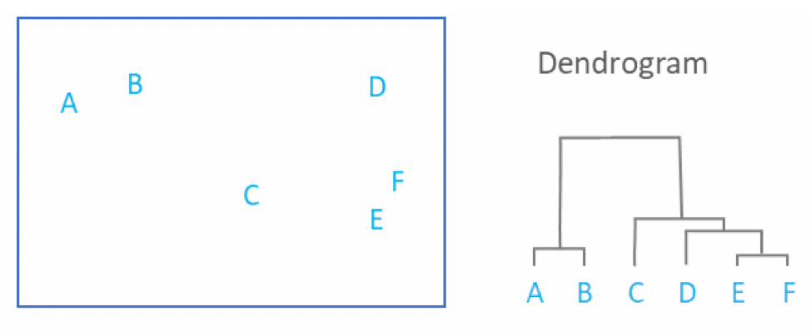
Clustering Hierárquico
- Cria clusters baseado em similaridade dos dados, repetindo até obter um só cluster

Slide 16
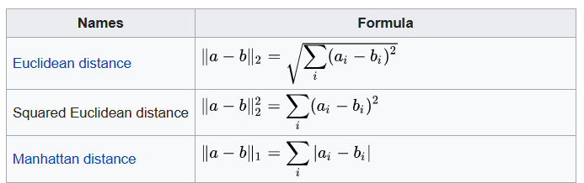
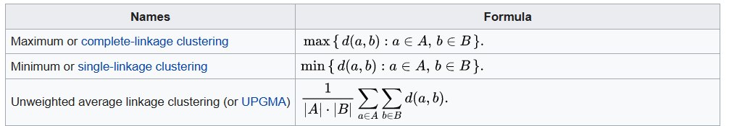
Clustering Hierárquico
- Várias métricas de “proximidade”
- Várias métricas para comparar clusters

Slide 17
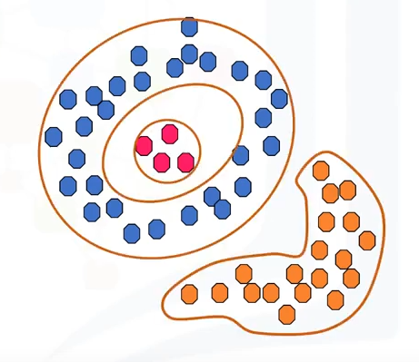
DBSCAN
- Density-based spatial clustering of applications with noise
- Algoritmo baseado em densidades locais de cada ponto

Slide 18
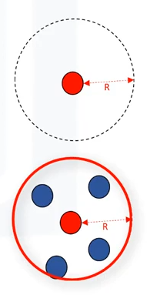
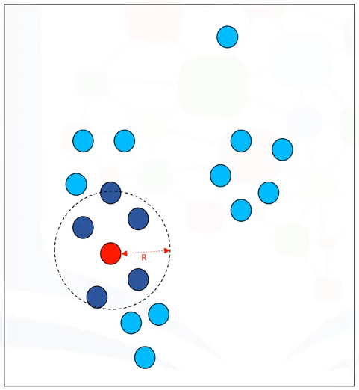
DBSCAN
- Dois parâmetros:
- R = raio
- M = mínimo de pontos
- Algoritmo classifica todos pontos da base de dados em três categorias: núcleo, borda ou outlier

Slide 19
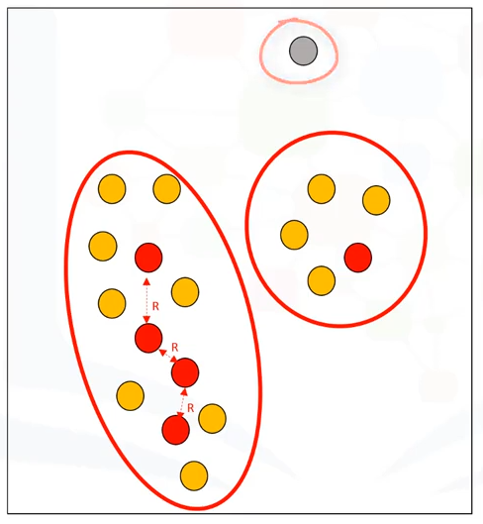
DBSCAN
- Vermelho = núcleo
- Amarelo = borda
- Cinza = outlier
- Cada cluster = um núcleo + núcleos vizinhos + bordas diretamente conectadas aos núcleos

Slide 20
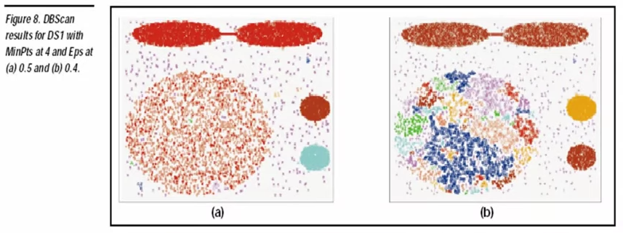
DBSCAN
- Altamente sensível aos parâmetros R e M

Slide 21
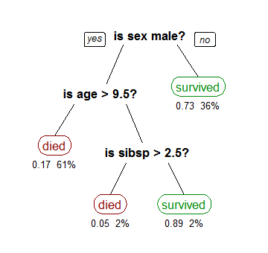
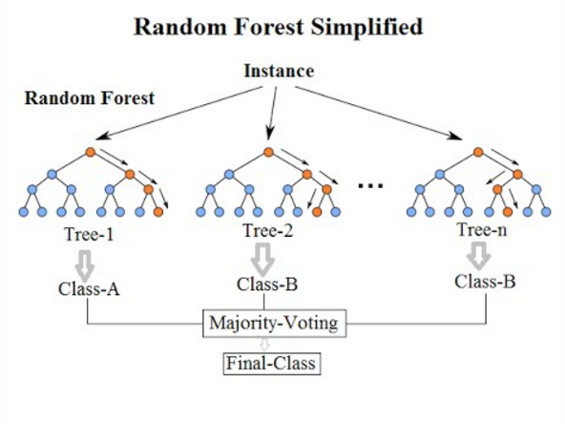
Random Forests
- Algoritmo que gera diversas Árvores Binárias de Decisão para classificação e utiliza votação entre elas para decidir o output

Slide 22
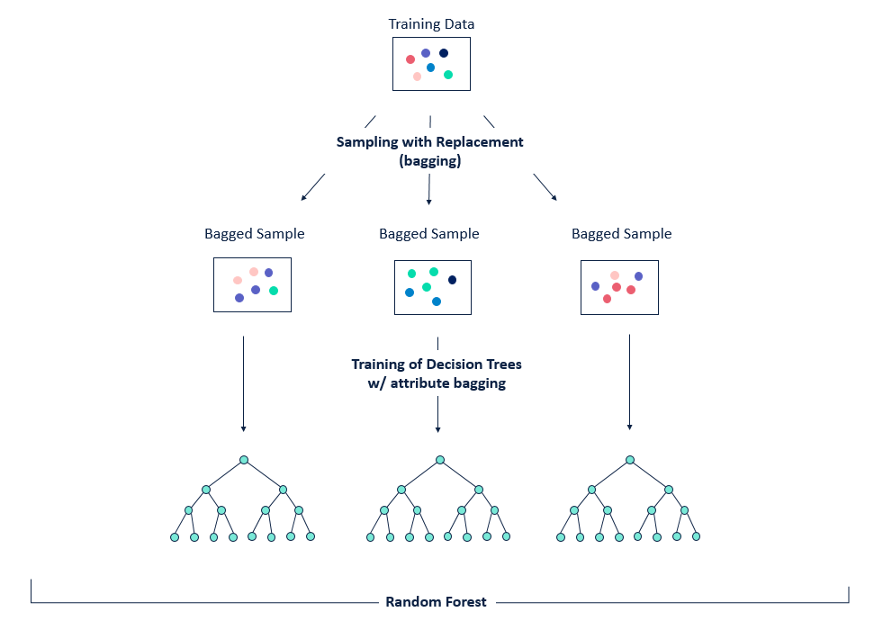
Random Forests
- Os testes usados em cada árvore são decididos testando todas as possibilidades e selecionando a “melhor”
- Impureza GINI
- Ganho de informação
- Cada árvore treina sob uma versão modificada randomicamente do dataset original, gerando diferenças
- Para randomizar mais ainda, a cada split nas árvores, apenas um subset randômico de features é usado

Slide 23
Random Forests
- Corrige o problema de overfitting de árvores de decisões sozinhas
- É um método “caixa branca” de aprendizado de máquina e clusterização, o que é preferível para o entendimento
- Paralelização fácil

Slide 24

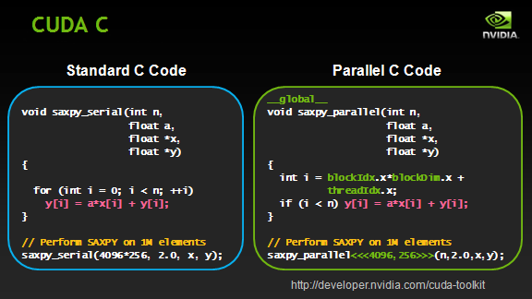
Como implementar paralelização?
- NVIDIA CUDA
- Compute Unified Device Architecture
- A mais famosa
- Disponibilidade de hardware
- Extensão de C/C++

Slide 25
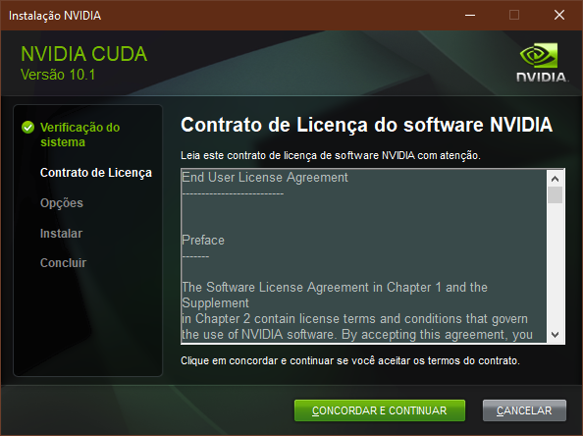
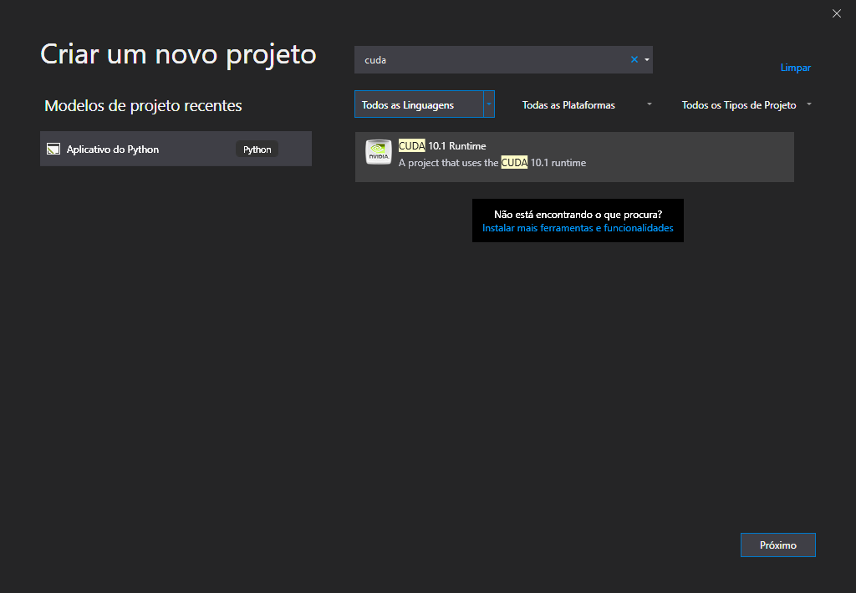
Como implementar paralelização?
- CUDA Toolkit

Slide 26
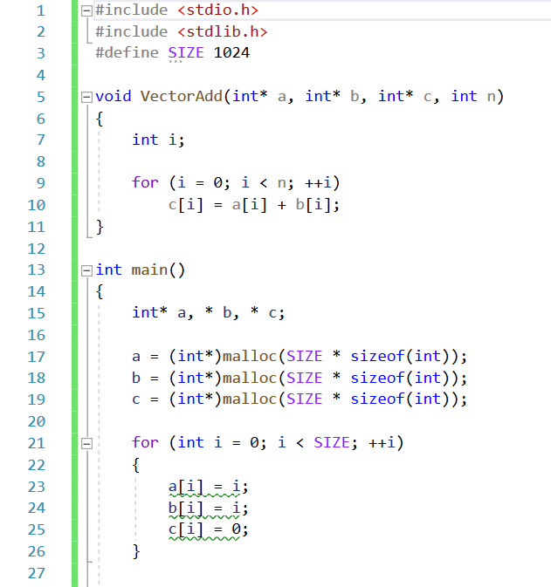
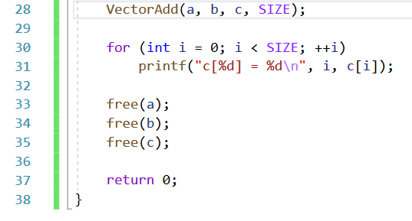
Como implementar paralelização?
.

Slide 27
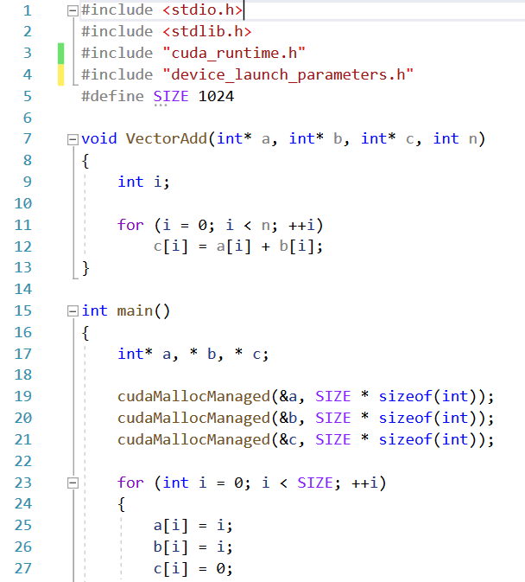
Como implementar paralelização?
- Três passos para paralelizar:
1. Fazer as variáveis acessíveis para CPU e GPU

Slide 28
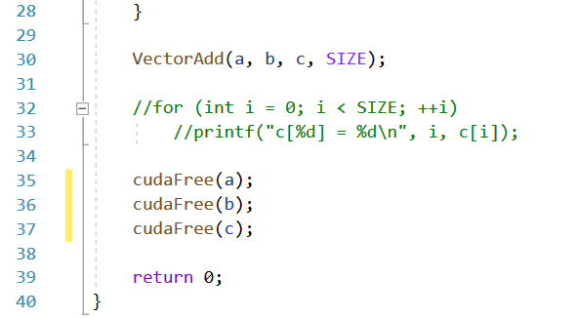
Como implementar paralelização?
- Três passos para paralelizar:
1. Fazer as variáveis acessíveis para CPU e GPU

Slide 29
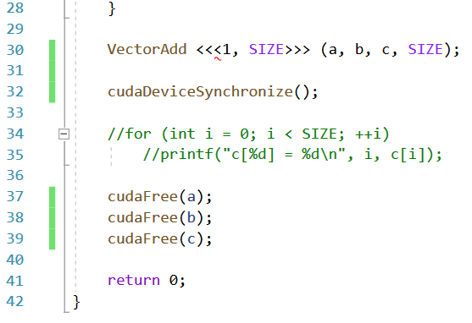
Como implementar paralelização?
- Três passos para paralelizar:
2. Especificar as configurações de chamada da função kernel

Slide 30
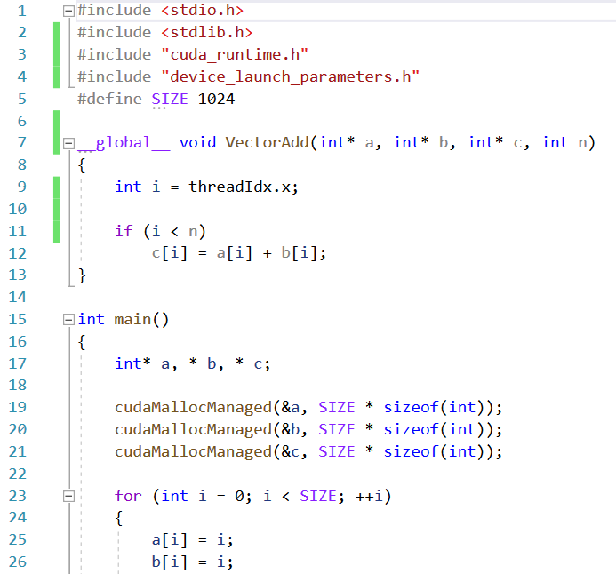
Como implementar paralelização?
- Três passos para paralelizar:
3. Paralelizar a função kernel

Slide 31
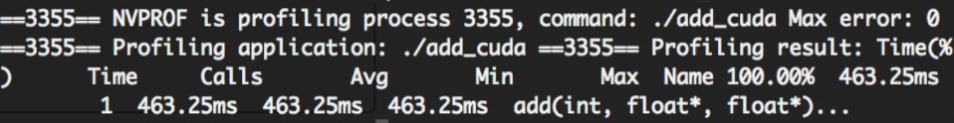
Como implementar paralelização?
- Comparação de tempo de execução com SIZE = 1048576
Sem paralelização:
Com paralelização:

Slide 32
Referências
- StatQuest: K-means clustering
- StatQuest: Hierarchical Clustering
- SAS Analytics Software & Solutions Documentation (Proximity Measures e Clustering Methods)
- Information Theory, Inference and Learning Algorithms, 2004, David J. C. MacKay, David J. C. Mac Kay, 285-289
- G-DBSCAN: A GPU Accelerated Algorithm for Density-based Clustering, 2013, Guilherme Andrade, Gabriel Ramos, Daniel Madeira, Rafael Sachetto, Renato Ferreira, Leonardo Rocha
- A GPU-accelerated parallel K-means algorithm, 2017, S.Cuomo, V.De Angelis, G.Farina, L.Marcellino, G.Toraldo
- Hierarchical Density-Based Clustering Based on GPU Accelerated Data Indexing Strategy, 2016, Danilo Melo, Sávyo Toledo, Fernando Mourão, Rafael Sachetto, Guilherme Andrade, Renato Ferreira, Srinivasan Parthasarathy, Leonardo Rocha

Slide 33
Referências
- Machine Learning TV, DBSCAN: Part 1 e DBSCAN: Part 2, 2019
- A Density-Based Algorithm for Discovering Clustersin Large Spatial Databases with Noise, 1996, Martin Ester, Hans-Peter Kriegel, Jörg Sander, Xiaowei Xu
- Random Decicion Forests, 1995, Tin Kam Ho
- The Random Subspace Method for Constructing Decision Forests, 1998, Tin Kam Ho

